Slide 1
التعليم الالكترونى
إسم الطالبه/نورهان عربى السيد
إشراف الدكتور/محمود سعيد

Slide 2
المقدمة:
التعلم الإلكتروني هو نظام تعليمي يعتمد على التكنولوجيا والإنترنت لتقديم المحتوى التعليمي والتفاعل مع الطلاب. يتيح للمتعلمين الدراسة في أي وقت ومن أي مكان باستخدام أجهزة الحاسوب أو الهواتف الذكية.

Slide 3
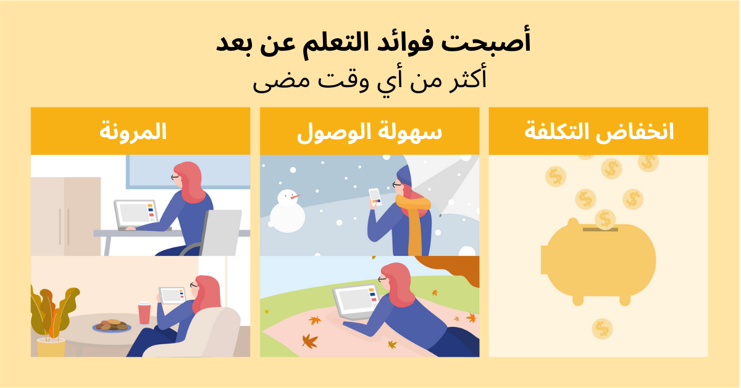
مميزات التعلم الإلكتروني:
المرونة: يمكن للطلاب التعلم وفق جدولهم الزمني الخاص.
تنوع المصادر: يوفر فيديوهات، كتب إلكترونية، واختبارات تفاعلية.
التواصل السهل: يسمح بالتفاعل عبر المنتديات والبريد الإلكتروني.
تكلفة أقل: يقلل من تكاليف الكتب والتنقل.

Slide 4
عيوب التعلم الإلكتروني:
الحاجة إلى الإنترنت: قد يكون غير متاح للجميع.
قلة التفاعل المباشر: يقلل من فرص التواصل الشخصي مع المعلمين.
الاعتماد على الانضباط الذاتي: يحتاج إلى تحفيز ذاتي عالي.
أدوات وتقنيات التعلم الإلكتروني.

Slide 5
أدوات وتقنيات التعلم الإلكتروني:
منصات التعلم مثل Moodle, Blackboard, Coursera.
الفصول الافتراضية باستخدام Zoom, Microsoft Teams.
الذكاء الاصطناعي والواقع الافتراضي لتحسين تجربة التعلم.

Slide 6
مقارنة بين التعلم التقليدي والإلكتروني:
| العنصر | التعلم التقليدي | التعلم الإلكتروني |
|--------|----------------|------------------|
| المكان | داخل الفصل الدراسي | في أي مكان |
| التفاعل | مباشر وجهاً لوجه | عبر الإنترنت |
| المرونة | محدودة بالمكان والزمان | غير محدودة |
| التكاليف | مرتفعة (كتب، نقل) | أقل تكلفة |

Slide 7
الخاتمة:
التعلم الإلكتروني هو مستقبل التعليم الحديث، حيث يوفر حلولًا مرنة وتفاعلية تناسب احتياجات المتعلمين. رغم التحديات، فإن تطور التكنولوجيا يساعد في تحسين تجربة التعلم الإلكتروني بشكل مستمر.

